Slide 1
Политика информационной безопасности поликлиник
Высоцкий Ян
ФИТ 3 - 5

Slide 2
Актуальность
Учреждения типа поликлиника содержать большие массивы данных, в которых находится персонализированная информация пользователей, часть из которой является врачебной тайной. Разглашение информации такого типа является уголовно-наказуемым деянием. В связи с этим поликлиники должны защищать свои информационные ресурсы самыми передовыми способами.

Slide 3
Объекты защиты
персональные данные клиентов и работников организации;
документы, описывающие внутреннее устройство поликлиники;
отчеты сотрудников о проведении различных кампаний;
коммерческая тайна самой поликлинике, данные о ее договорах;

Slide 4
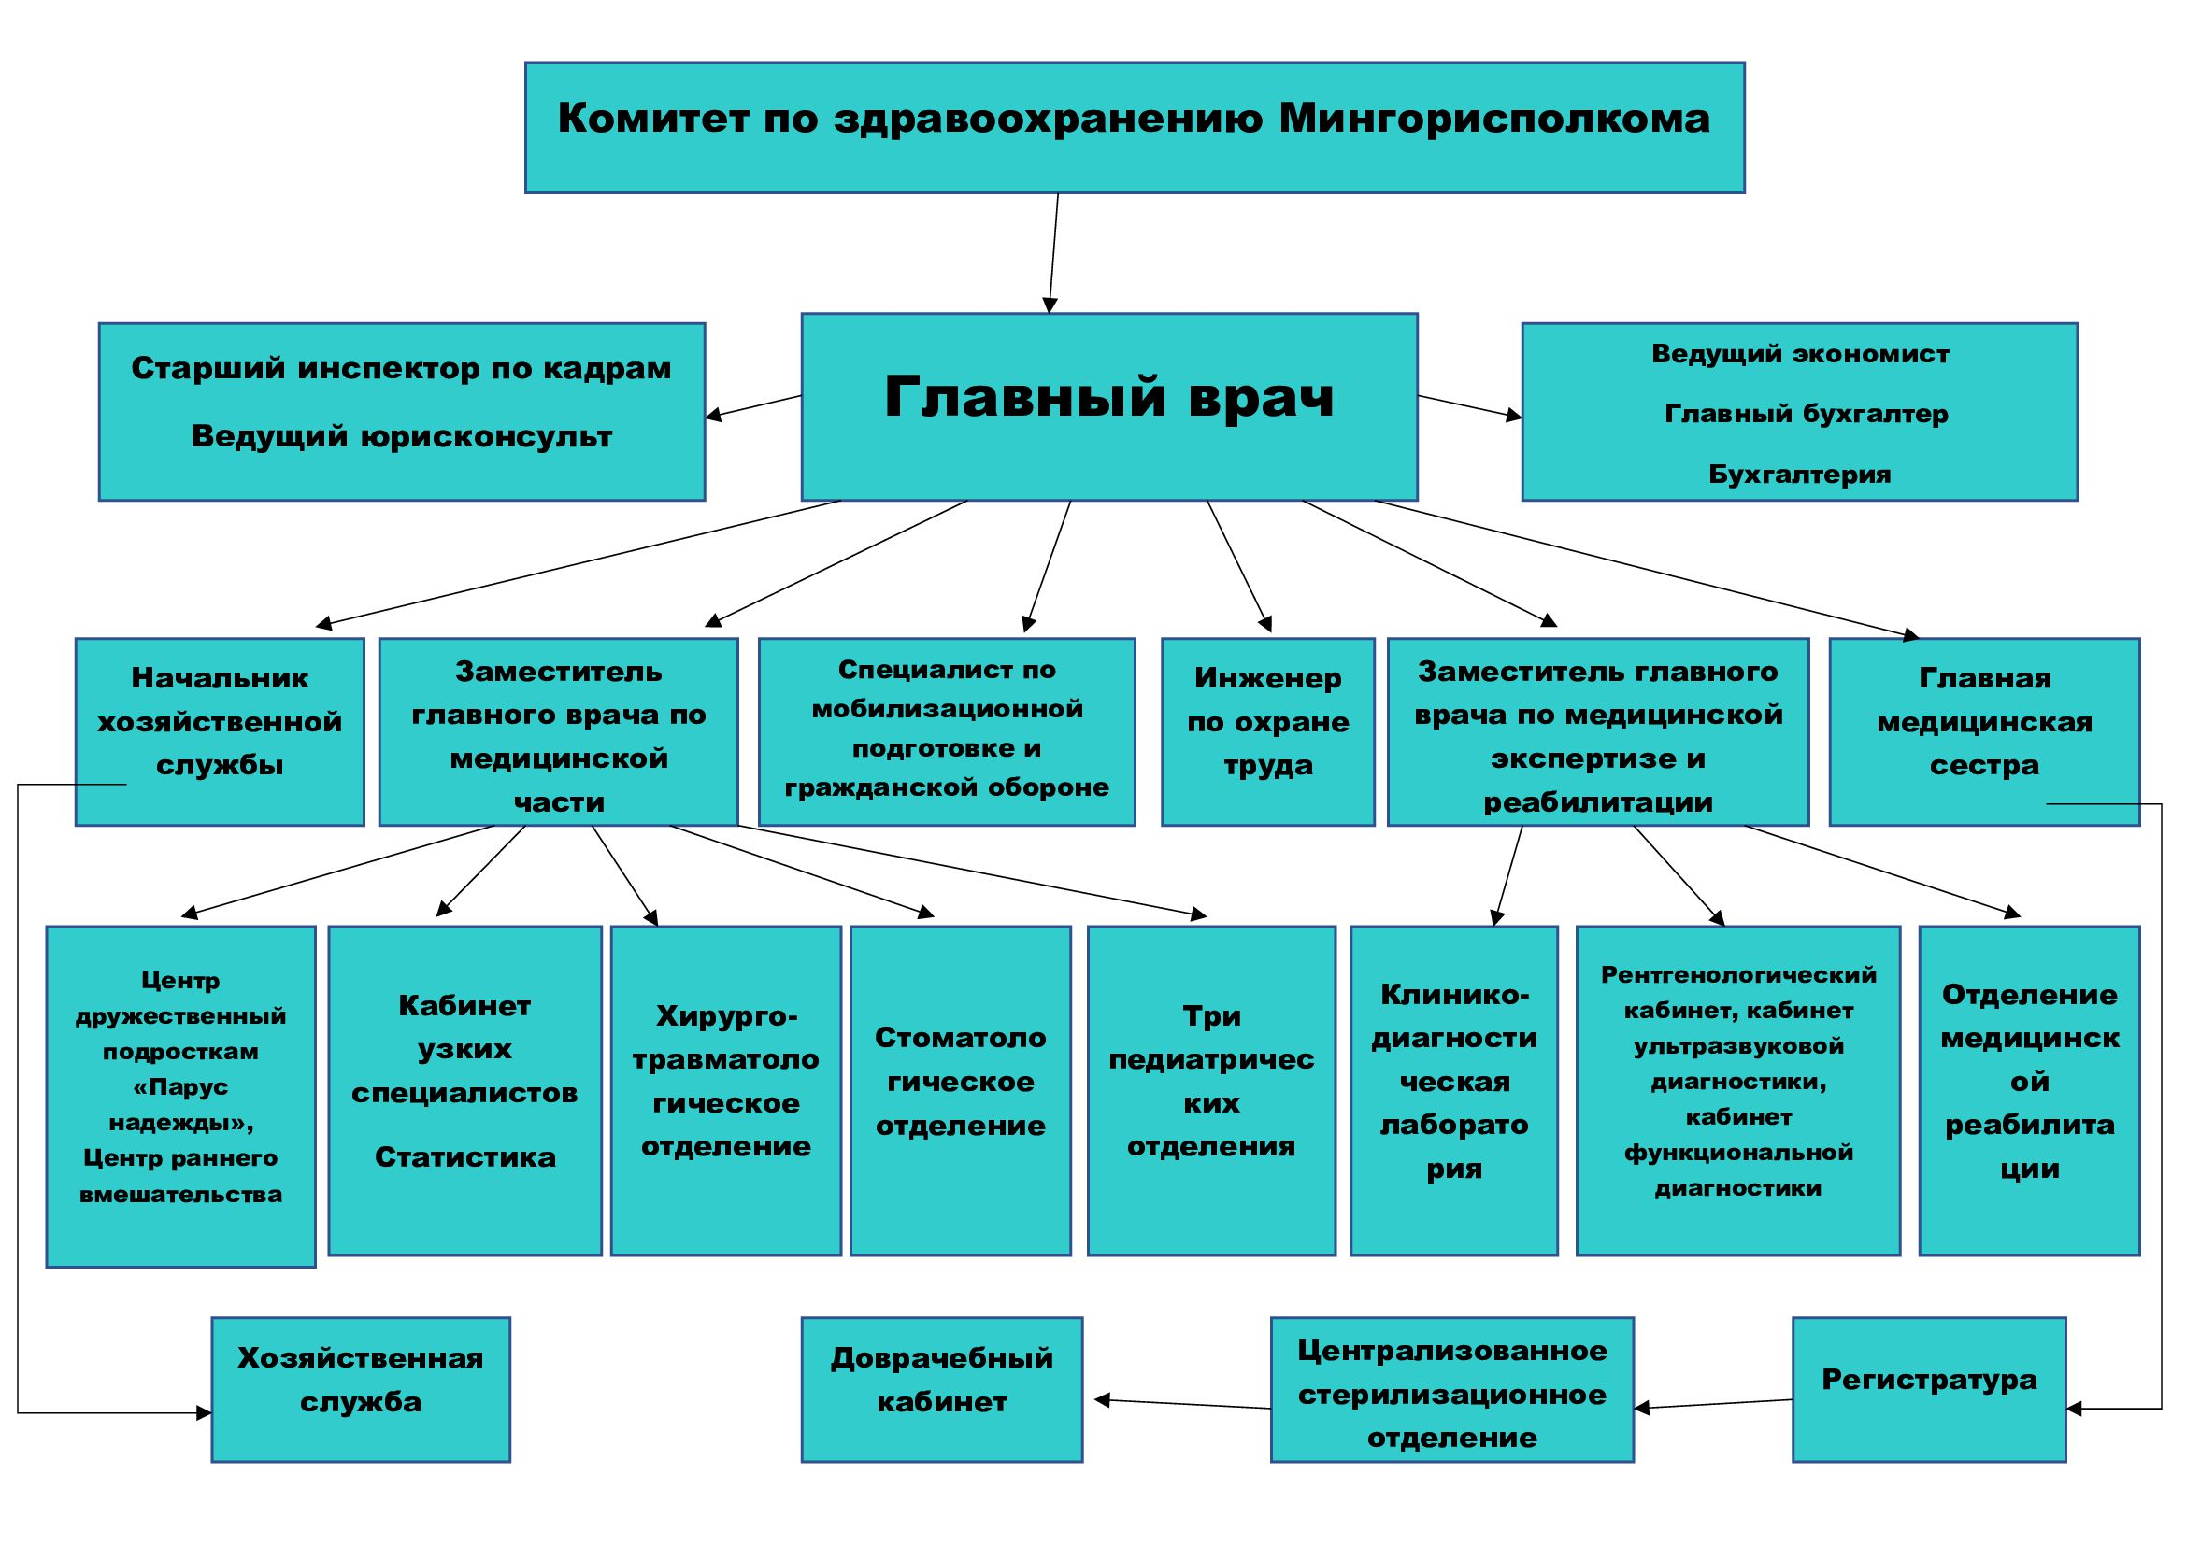
Структура поликлиники

Slide 5
Виды угроз
Естественные – угрозы, которые вызваны воздействием техногенных процессов, природных явлений и т.д. (без воздействия человека);
Перебои в питание
Чрезвычайные ситуации(пожар)
Искусственные – угрозы, вызванные деятельностью человека (непреднамеренные, преднамеренные).
Ошибки в проектировании
Преднамеренный доступ к защищенным ресурсам
Разглашение персонализированных данных третьим лицам

Slide 6
Источники угроз
Непредвиденные ситуации: пожар, неисправность систем питания;
Ошибки при проектировании программного обеспечения;
Преднамеренные деяния направленные на получение доступа к информации без соответствующих санкций;
Спланированные атаки на информационные ресурсы(DoS)

Slide 7
Оценка риска
Атака | Ущерб | Вероятность | Риск
Кражи, нападения, взлом, саботаж и проникновение | 4 | 0,1 | 0,4
Отказы и неисправности технических средств | 1 | 0,2 | 0,2
Mailbombing | 2 | 0,3 | 0,6
Отказ в обслуживании (Denial of Service - DoS) | 4 | 0,2 | 0,6
Атака типа man-in-the-middle. | 3 | 0,3 | 0,9
Фишинг | 3 | 0,3 | 0,9
Копирование информации с жесткого диска, хранящего персональную информацию | 4 | 0,1 | 0,4
Атака с анализаторами протоколов | 3 | 0,2 | 0,6
Удаленное проникновение | 3 | 0,2 | 0,9
Порча оборудования | 4 | 0,2 | 0,8
Пожар | 4 | 0,1 | 0,4
Наводнение | 4 | 0,1 | 0,4
Передача данных по незащищённым каналам связи | 2 | 0,3 | 0,6
Запуск сторонних технологических программ | 2 | 0,2 | 0,4
Итого |  |  | 8,1

Slide 8
Основные методы обеспечения ИБ:
формирование требований к системам защиты в процессе создания и дальнейшего развития существующих компонентов информационной системы;
подготовка решений по обеспечению конфиденциальности, доступности, целостности данных;
наблюдение за функционированием системы защиты;
разработка мер нейтрализации моделей возможных атак;
обучение персонала правилам безопасной обработки информации;
контроль за действиями персонала;
принятие мер при попытках несанкционированного доступа к информационным ресурсам и компонентам системы или при нарушениях правил функционирования системы защиты;
сбор, накопление, систематизация и обработка информации по вопросам информационной безопасности.
передача персонализированной информации через защищенные каналы связи;

